Slide 1

АППАРАТНОЕ УСТРОЙСТВО КОНТРОЛЯ ПАРАМЕТРОВ
МИКРОКЛИМАТА В ПОМЕЩЕНИИ
01
Ходосевич Матвей

Slide 2
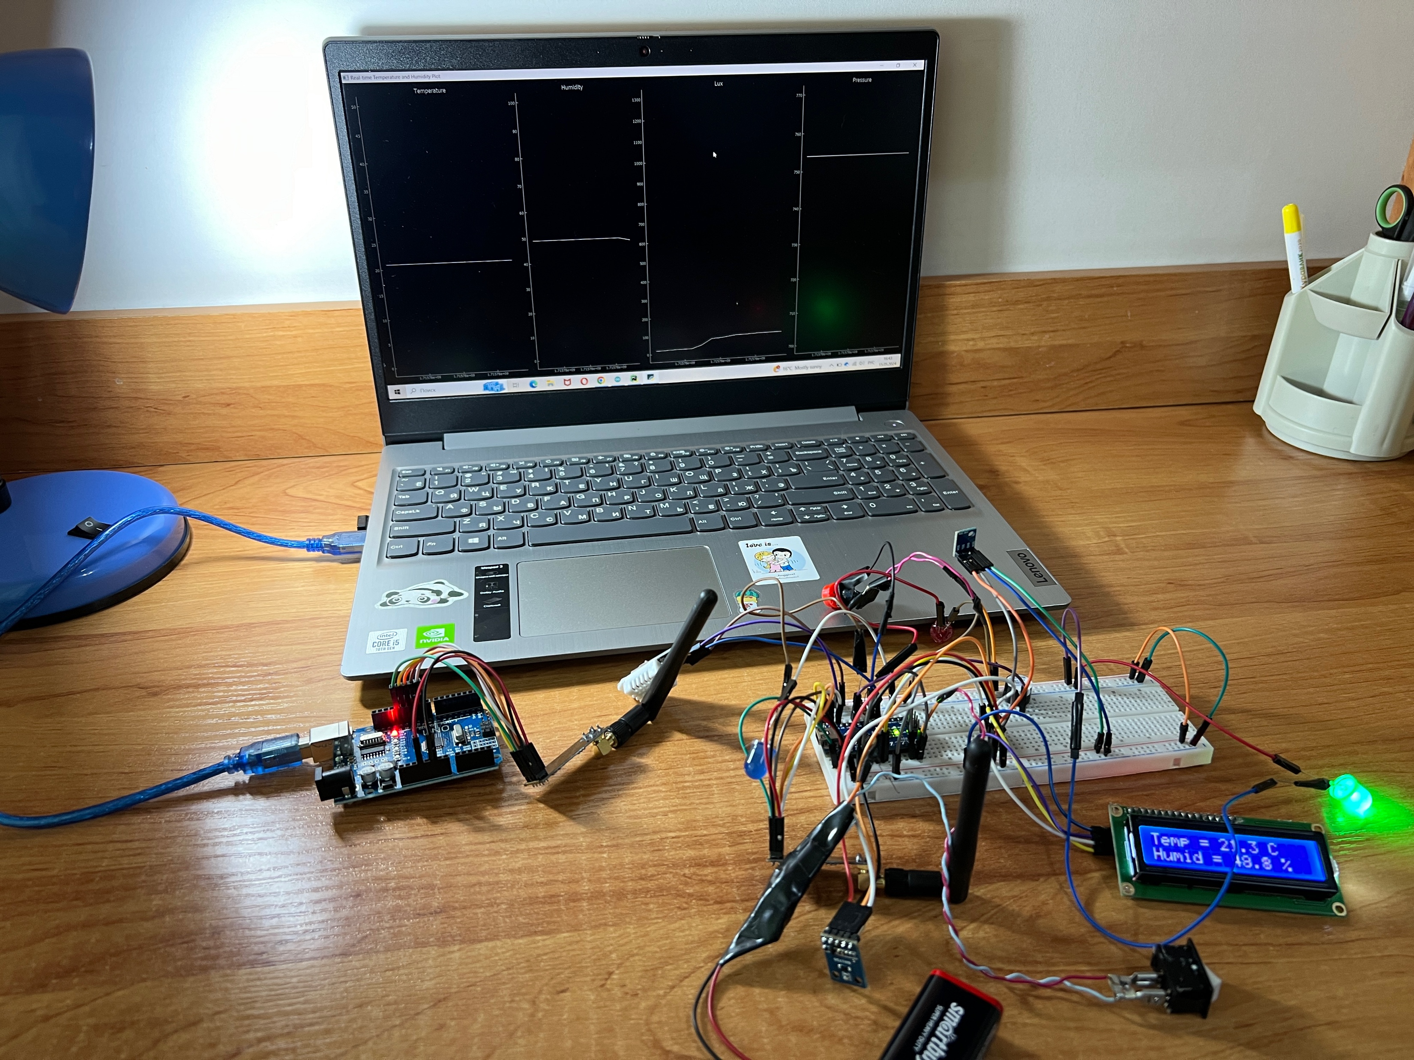

02
Об устройстве
Устройство предназначено для контроля параметров микроклимата в помещении.

Slide 3

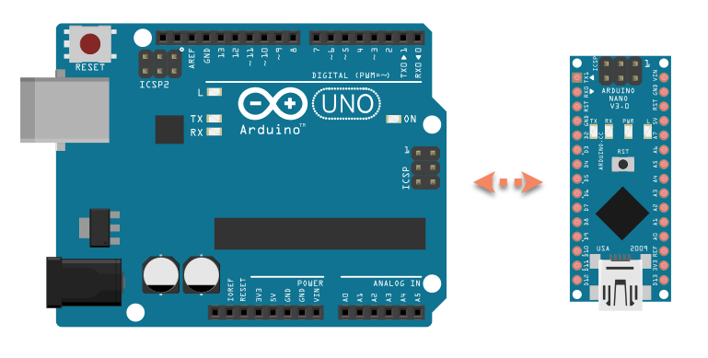
03
Arduino uno
Arduino nano
Сердце устройсва

Slide 4
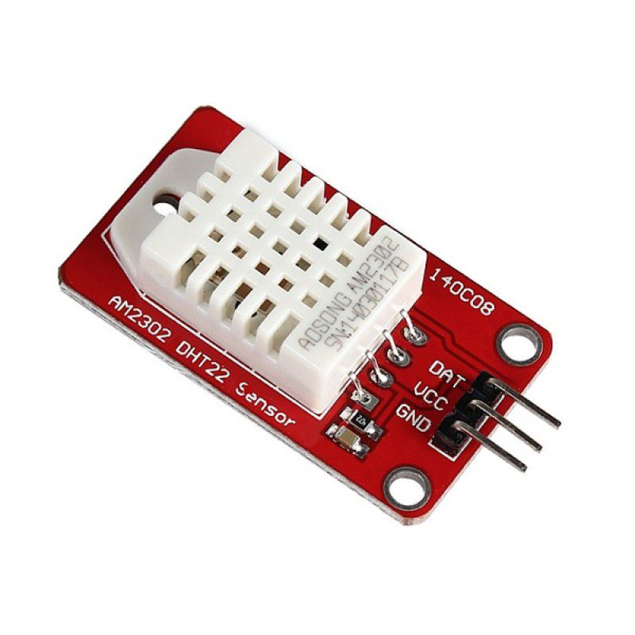
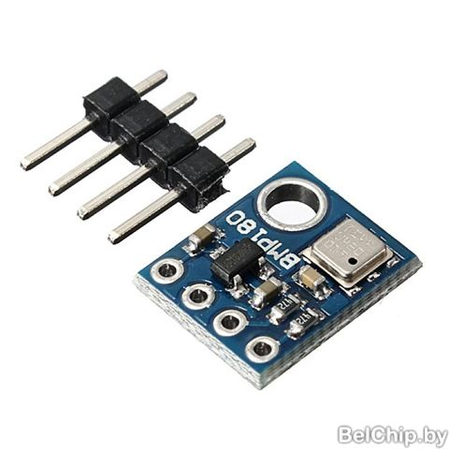
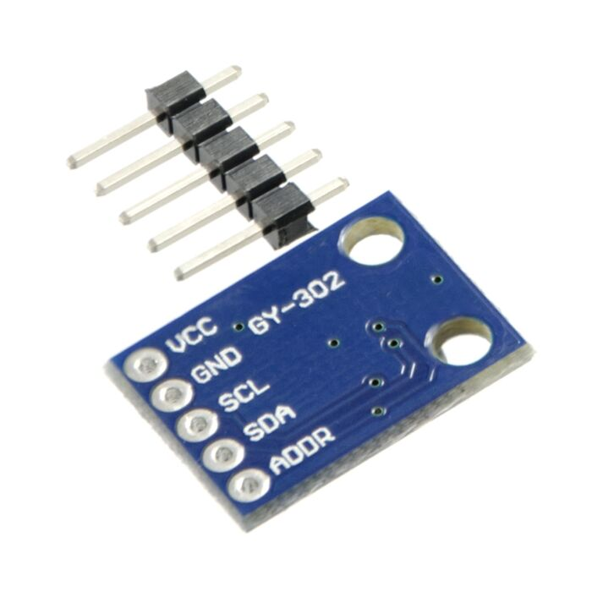
04
Датчики
DHT22
BMP180
GY-302

Slide 5
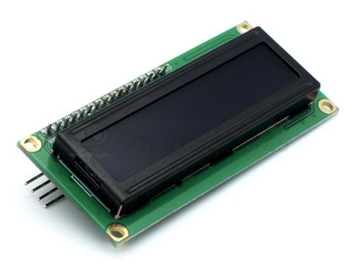
05
Дисплей
LCD1602

Slide 6


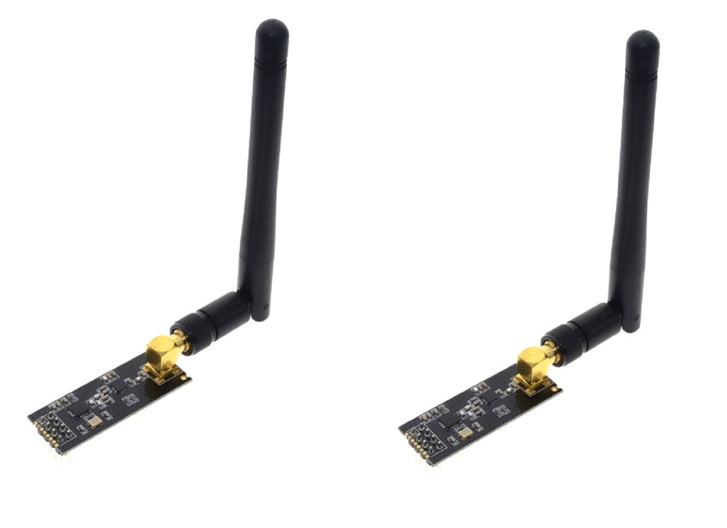
Графическое предствленение
06
Python
Радиомодуль NRF24LO1

Slide 7
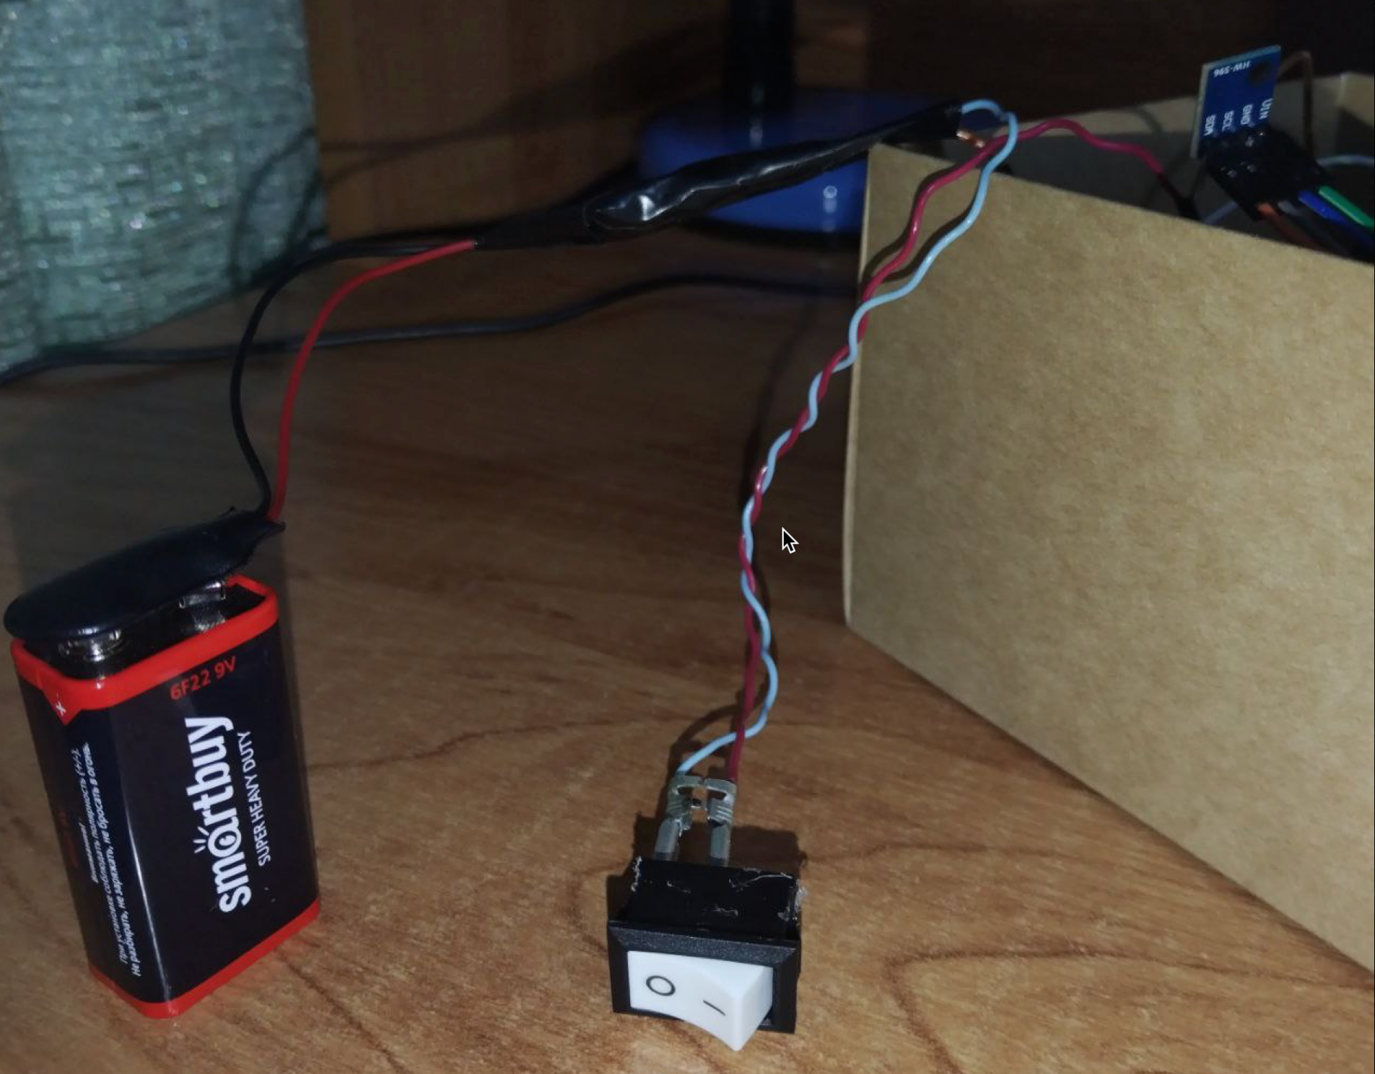
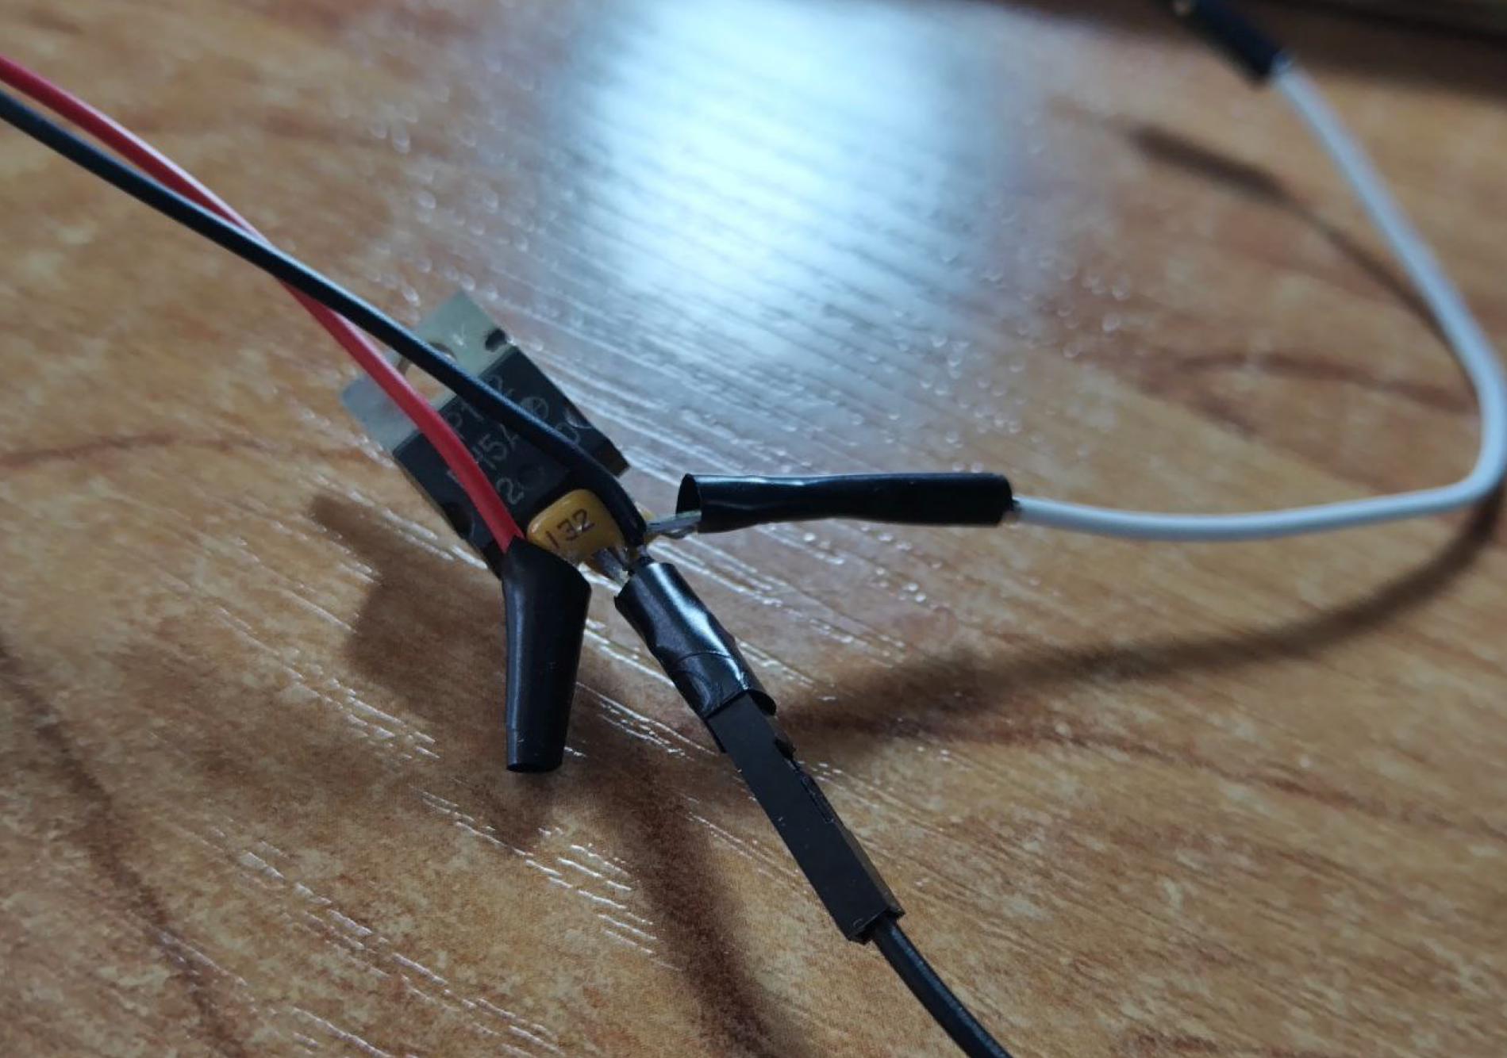
Питание
07
Механизм включения питания
KR14EH5A

Slide 8

Спасибо за внимание!

